Slide 1

キッズプログラミング教室 Gramin（ぐらみん）
ジャンプするゲームを作ろう！

Slide 2
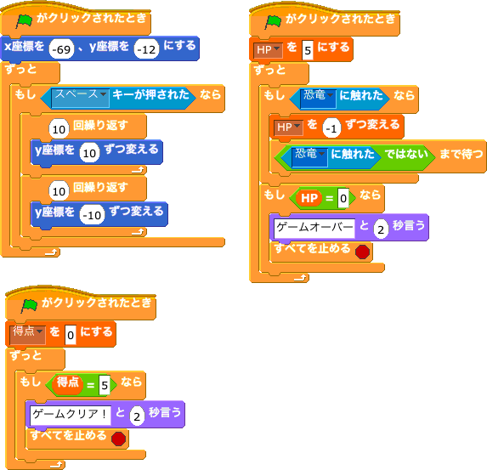

ジャンプするゲーム
〜コウモリのブロック〜
これはスペースキーがおされたときにジャンプするブロック
これは恐竜に当たったときにHPをへらすブロック
これは得点が５になったときにしたいこと
Notes:
○「ネコを歩かせよう」は自分で考えてプログラミングしてみよう。

Slide 3
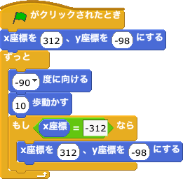

ジャンプするゲーム
〜恐竜のブロック〜
これははじめの場所をきめるブロック
これは左はしまで行ったらはじめの場所にもどすブロック
ここは左にむけて動いていくブロック
Notes:
○「ネコを歩かせよう」は自分で考えてプログラミングしてみよう。

Slide 4
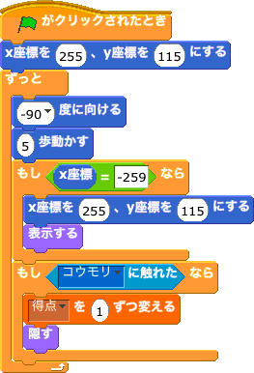

ジャンプするゲーム
〜ぼうしのブロック〜
これははじめの場所をきめるブロック
これは左はしまで行ったらはじめの場所にもどすブロック
これはコウモリに当たったら得点をふやすブロック
ここは左にむけて動いていくブロック
Notes:
○「ネコを歩かせよう」は自分で考えてプログラミングしてみよう。

Slide 5
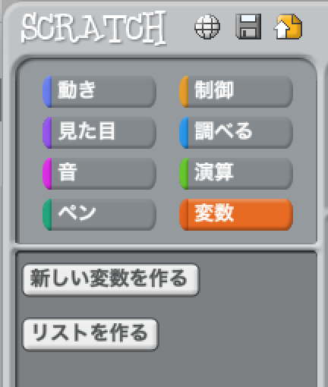
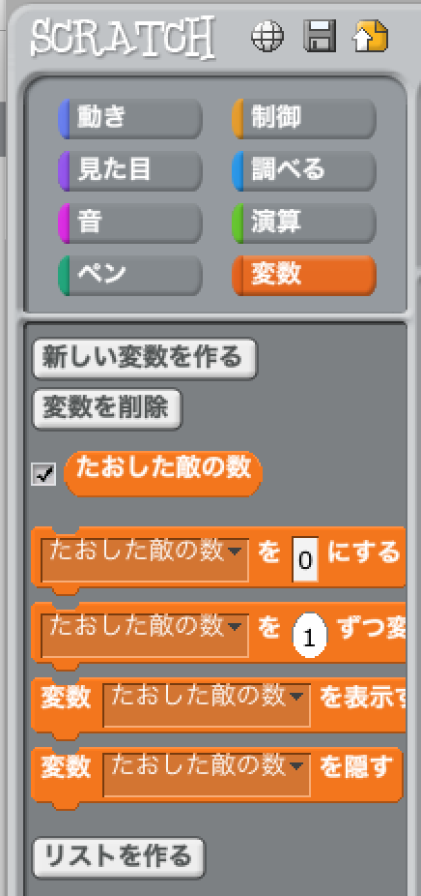
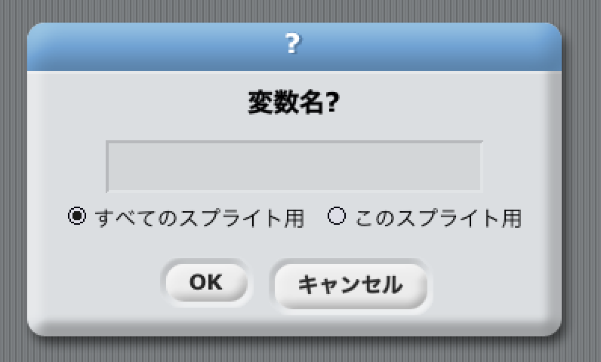
変数（へんすう）ブロックの作り方
「変数」をクリックする
変数の名前を入力する
変数ブロックが出てくる。このブロックを使って変数をふやしたりへらしたりしよう！
Notes:
○「ネコを歩かせよう」は自分で考えてプログラミングしてみよう。

